Slide 1
Integración Molecular
de la Acción y su Estabilidad
Dr. Hugo Carrasco Soulé

Slide 2
Medio de convicción
Ad causam
Medio de convicción
Ad proce-sum
Legiti-mación
Demandado
Medio de convicción
Medio de convicción
Acción
Tratados Internacio-nales
Medio de convicción
Elemento constitutivo
_________Hecho
Derecho Fundamental
_________
Derechos Humanos
Medio de convicción
Constitución
Medio de convicción
Actor
Cuantía
Grado
Competencia
Preten-sión
Presta-ción
Presta-ción
Materia
Territorio

Slide 3
Narrativa caso de la casa Petunia
De acuerdo con la escritura 2345 de fecha 22 de enero de 1974 pasada ante la Fé del Notario 12 de la Ciudad de México, Fernando Cartoon Memphis (FCM) aparece como dueño único de la casa ubicada en calle Petunia, colonia las Flores, alcaldía Milpa Alta, Ciudad de México.
FCM se encontraba casado con la señora Abril Dinastía de Cartoon (ADC), y él falleció el 23 de enero de 2019 (de acuerdo al acta de defunción expedida por el Registro Civil de la Ciudad de México en la misma fecha).
Fernando Cartoon Texas (FCT) hijo de FCM denunció el juicio intestamentario la sucesión, y el 17 de noviembre de 2019 al tramitarse la sección de partición de herencia, el juez aprobó el proyecto de partición y le adjudicó la propiedad.
El día 20 de noviembre de 2019 FCT intentó ingresar a la casa que le fue adjudicada y el señor Benja Tabasco Tuxtla (BTT) le negó el acceso, ya que le indicó que el señor FCM le había rentado el inmueble el 20 de enero de 2019 por 5 años. Al pedirle exhibiera el contrato, BTT expresó que había sido un acuerdo verbal y que el señor FCM había quedado de entregarle el contrato escrito para firma a finales de enero de 2019. Estos hechos fueron presenciados por los señores Joaquin Colima Calderón (JCC) y Georgina Oaxaca Silva (GOS)
BTT le enseñó a FCT copias simples de las constancias extrajudiciales de consignación que realizó mensualmente ante el notario 22 del Estado de México de enero de 2019 a noviembre del mismo año por la cantidad de $5,000 pesos.
FCT le pide que recupere la casa por que la quiere rentar a través de la aplicación Airbnb ya que al menos por día esa casa se podría alquilar por $8,500 mas el IVA –le presenta una cotización que Airbnb le expidió a FCT donde le indica que esa sería la renta diaria en la que podría salir al mercado la casa; asimismo desea que BBT le pague con base a la cotización que le dio AirBnb lo que ha perdido por no poderla rentar desde la fecha en que obtuvo la sentencia de adjudicación de la sucesión hasta que devuelva la casa. También le pide que BBT devuelva el bien con los pagos de predial, luz gua y teléfono por el mismo tiempo por el que pide el pago de las rentas, ya que le exhibe las constancias de predial del 2019 y 2020 con adeudos, los recibos de agua y luz por los mismos periodos con adeudos.
FCT le indica que no podrá firmar, ni estar al pendiente del juicio porque saldrá al extranjero por dos años a realizar estudios de posgrado en la Universidad de Salamanca, que su mamá la señora ADC es quien tendrá que tomar las decisiones y quien administrará los bienes que le fueron adjudicadas, pero que entre menos tenga que ir a tribunales ser{a lo mejor por su avanzada edad.
Le pide que analice su caso y le proponga una solución basada en una estrategia legal.

Slide 4
Análisis de las “50 características de una Naranja”
Listado de posibles acciones:
Indique qué acción elije:
Qué quiere el cliente y vincule las prestaciones que son posibles de acuerdo a la acción

Slide 5
Análisis de las “50 características de una Naranja”
Listado de Hechos
Medios de convicción

Slide 6
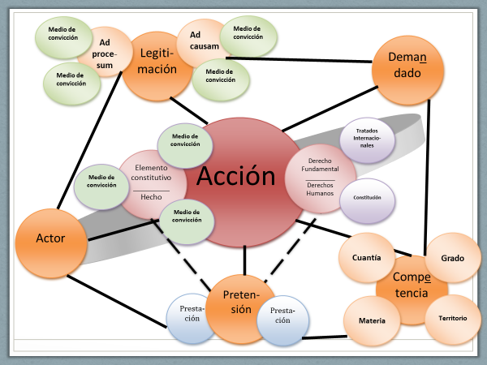
Elija el tipo deAcción:
Quién debe ser el actor de acuerdo al CPCDF?
Legitimación Ad Causam del actor de acuerdo al caso:
Quién (es) puede (n) tener la legitimación ad procesum?
Quién debe ser el Demandado de acuerdo al CPCDF:
Con qué documentos se acredita la legitimación ad causam y ad procesum activo y pasivo
Determine la Competencia del juzgado que debe conocer y con base en qué criterios:
Indique la pretensión traducirla a prestaciones:
Cuál sería la Vía jurisdiccional

Slide 7
Elija el tipo deAcción:
ECA 1:
Hecho ECA 1:
Medio de Convicción ECA 1:
ECA 2:
Hecho ECA 2:
Medio de Convicción ECA 2:
ECA 3:
Hecho ECA 3:
Medio de Convicción ECA 3:
Derechos Humanos vinculados en el ámbito procesal y el sustantivo

